Slide 1

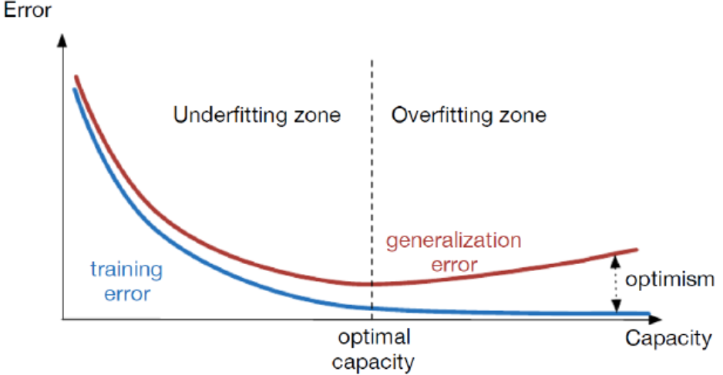
bankdata
32950个训练数据
8238个测试数据
2分类任务，正负比1：7.8
固定学习率为0.1，dropout率为0.5
网络结构 | 准确率 | 耗时
[63, 16, 2] | 0.8865 | 15.8813
[63, 16, 16, 2] | 0.8971 | 186.8509
[63, 16, 16, 16, 2] | 0.8865 | 37.2907
[63, 16, 16, 16, 16, 2] | 0.8865 | 48.8358
[63, 16, 16, 16, 16, 16, 2] | 0.8865 | 59.7348
[63, 16, 16, 16, 16, 16, 16, 2] | 0.8865 | 69.7883
[63, 32, 2] | 0.8989 | 80.0492
[63, 32, 32, 2] | 0.8973 | 193.0755
[63, 32, 32, 32, 2] | 0.8865 | 143.3832
[63, 32, 32, 32, 32, 2] | 0.8865 | 187.4442
[63, 32, 32, 32, 32, 32, 2] | 0.8865 | 233.5765
[63, 32, 32, 32, 32, 32, 32, 2] | 0.8865 | 139.5706
[63, 128, 2] | 0.8969 | 182.9520
[63, 128, 128, 2] | 0.8978 | 559.4415
[63, 128, 128, 128, 2] | 0.8865 | 283.6878
[63, 128, 128, 128, 128, 2] | 0.8865 | 387.2200
[63, 128, 128, 128, 128, 128, 2] | 0.8865 | 488.6508
[63, 128, 128, 128, 128, 128, 128, 2] | 0.8865 | 589.1111
收敛标准：
每隔一段时间计算测试误差，若减小则继续，反之终止训练。
Notes:
间隔取得太小容易收到平地和波谷的影响，间隔取得太大容易导致距离最优点过远
正负样本比有1:7.8，RELU函数是线性的 ,受到平峰波谷影响
训练耗时大致随着网络层数，结点数上升而上升

Slide 2
bankdata
32950个训练数据
8238个测试数据
2分类任务，正负比1：7.8
固定学习率为0.1，dropout率为0.5
固定网络结构为[63, 16, 32, 2]
网络结构 | 准确率 | 耗时
[63, 16, 32, 2] | 0.8990 | 190.2119
[63, 32, 16, 2] | 0.8983 | 271.6630
[63, 16, 128, 2] | 0.8865 | 104.9469
[63, 128, 16, 2] | 0.8983 | 647.5509
[63, 32, 128, 2] | 0.8978 | 480.5055
[63, 128, 32, 2] | 0.8982 | 609.7019
学习率 | Dropout率 | 准确率 | 耗时
0.01 | 0.7 | 0.8865 | 80.3973
0.01 | 0.5 | 0.8865 | 78.9542
0.01 | 0.3 | 0.8865 | 77.7316
0.01 | 0.0 | 0.8865 | 75.9677
0.1 | 0.7 | 0.8865 | 80.1087
0.1 | 0.5 | 0.8990 | 190.2119
0.1 | 0.3 | 0.8979 | 116.0685
0.1 | 0.0 | 0.9114 | 227.0395
1.0 | 0.7 | 0.8865 | 77.3562
1.0 | 0.5 | 0.8865 | 76.2590
1.0 | 0.3 | 0.9007 | 188.3909
1.0 | 0.0 | 0.9084 | 147.9179
Notes:
受到平峰波谷影响 （一般来讲，学习0.01学习率率越低耗时应越长）
耗时与Dropout无关的结果

Slide 3
mnist
60000个训练数据
10000个测试数据
784维，10分类任务
收敛标准：
测试集准确率变化
每隔一段时间计算测试误差，若测试误差更新值 < threshold,终止训练。
 | [784, 64, 10] | [784, 64, 64, 10] | [784, 128, 10]
 | 0.9302 | 0.9307 | 0.9392
 | 0.9462 | 0.9457 | 0.9534
 | 0.9517 | 0.9525 | 0.9601
 | 0.9549 | 0.9573 | 0.9646
 | 0.9566 | 0.9588 | 0.9675
 | 0.9573 | 0.9603 | 0.9697
 | 0.9584 | 0.9611 | 0.9714
 | 0.9605 | 0.9624 | 0.9726
 | 0.9637 | 0.9633 | 0.9730
 | 0.9649 | 0.9637 | 0.9740
 | 0.9656 | 0.9643 | 0.9743
 | 0.9664 | 0.9646 | 0.9755
 | ..... | 0.9648
 | 0.9680 | 0.9654 | 0.9760
平均变化值 | 0.0024 | 0.0025 | 0.0026
固定学习率为0.1，dropout率为0.5
网络结构 | 准确率 | 耗时
[784, 64, 10] | 0.9680 | 8924.0499
[784, 64, 64, 10] | 0.9654 | 10177.0976
[784, 64, 64, 64, 10] | 0.9584 | 6939.5357
[784, 64, 64, 64, 64, 10] | 0.9211 | 7127.7939
[784, 128, 10] | 0.9760 | 10244.6996
[784, 128, 128, 10] | 0.9758 | 12081.3126
[784, 256, 10] | 0.9815 | 25230.9438
[784, 256, 256, 10] | 0.9813 | 30329.4625
[784, 512, 10] | 0.9816 | 30440.3996
Threshold = 0.0001
学习率0.01，0.1，1；dropout率0.3，0.5，0.7
网络结构 | 学习率 | Dropout率 | 准确率 | 耗时
[784, 512, 10] | 0.01 | 0.5 | 0.9837 | 83871.3530
Notes:
此收敛标准一般应对大型的较为简单的数据集，相比上个收敛标准此标准需要多确定一个Threshold
Threshold一般通过时间决定，比一般变化值低一个量级
耗时大致随着每层结点数增加而增加
数据集越简单受到平地和波谷的影响就比较小（准确率高）

Slide 4
总结
耗时随着每层结点数增加而增加，神经网络层数增加而增加，随着学习率的增大而减小；
收敛标准的间隔取得太小容易受到平地和波谷的影响，间隔取得太大容易导致距离最优点过远；
较难数据集相对更容易受到平地和波谷的影响，再加上RELU激活函数的线性特征，使得网络层数的堆叠失去效果。
在训练较难数据集时，整体上来看，dropout值越小效果越好

